Slide 1
Kelompok 7
Bonifasius Bryan Elias 4611416053
Wahyu Setyaningrum 4611416065
Muhamad Faishol Hakim 4611416073

Slide 2
HARDWARE
Perangkat Keras

Slide 3
Pengertian
Hardware adalah salah satu komponen dari sebuah komputer yang sifat alatnya bisa dilihat dan diraba secara langsung atau yang berbentuk nyata, yang berfungsi untuk mendukung proses komputerisasi.
Hardware dapat bekerja berdasarkan perintah yang telah ditentukan padanya, atau yang juga disebut dengan dengan istilah instruction set. Dengan adanya perintah yang dapat dimengerti oleh hardware tersebut, maka hardware tersebut dapat melakukan berbagai kegiatan yang telah ditentukan oleh pemberi perintah.

Slide 4
1. Input Device
Unit ini berfungsi sebagai media untuk memasukkan data dari luar ke dalam suatu memori dan processor untuk diolah guna menghasilkan informasi yang diperlukan. Data yang dimasukkan ke dalam sistem komputer dapat berbentuk signal input dan maintenance input. Signal input berbentuk data yang dimasukkan ke dalam sistem komputer, sedangkan maintenance input berbentuk program yang digunakan untuk mengolah data yang dimasukkan.

Slide 5
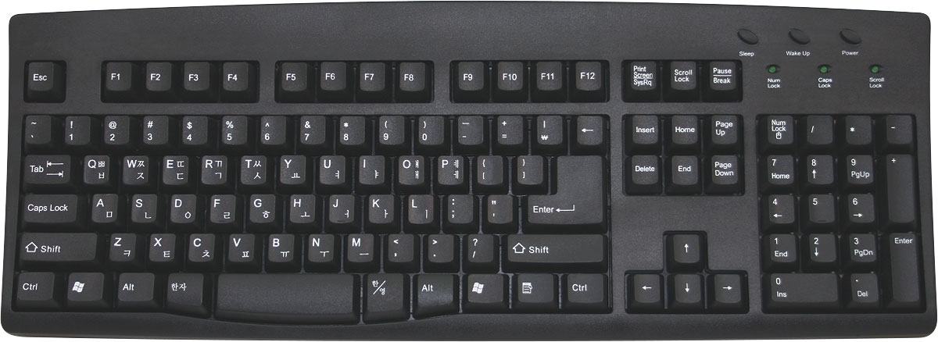
a. Keyboard
Keyboard merupakan unit input yang paling penting dalam suatu pengolahan data dengan komputer. Keyboard dapat berfungsi memasukkan huruf, angka, karakter khusus serta sebagai media bagi user (pengguna) untuk melakukan perintah-perintah lainnya yang diperlukan, seperti menyimpan file dan membuka file.

Slide 6
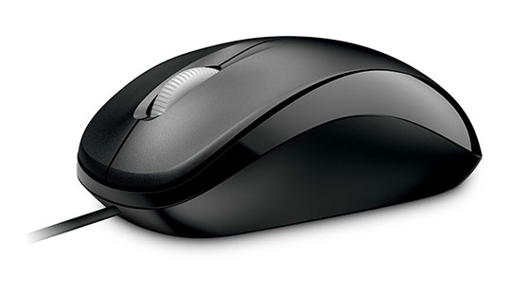
b. Mouse
Fungsi alat ini adalah untuk perpindahan pointer atau kursor secara cepat. Selain itu, dapat sebagai perintah praktis dan cepat dibanding dengan keyboard. Sebagian besar mouse terdiri dari tiga tombol, umumnya hanya dua tombol yang digunakan yaitu tombol kiri dan tombol kanan. Saat ini mouse dilengkapi pula dengan tombol penggulung (scroll), dimana letak tombol ini terletak ditengah.

Slide 7
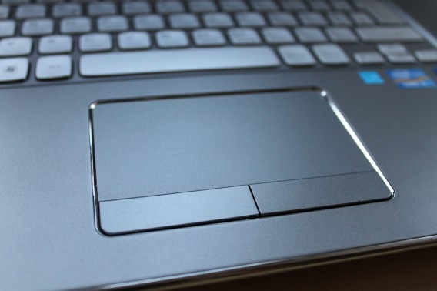
c. Touchpad
Unit masukkan ini biasanya dapat kita temukan pada laptop dan notebook, yaitu dengan menggunakan sentuhan jari. Biasanya unit ini dapat digunakan sebagai pengganti mouse. Selain touchpad adalah model unit masukkan yang sejenis yaitu pointing stick dan trackball.

Slide 8
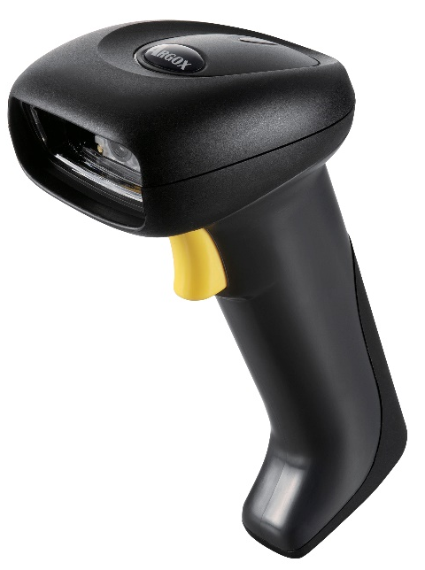
d. Barcode Reader
Barcode reader termasuk dalam unit masukan (input device). Fungsi alat ini adalah untuk membaca suatu kode yang berbentuk kotak-kotak atau garis-garis tebal vertical yang kemudian diterjemahkan dalam bentuk angka-angka. Kode-kode ini biasanya menempel pada produk-produk makanan, minuman, alat elektronik dan buku.

Slide 9
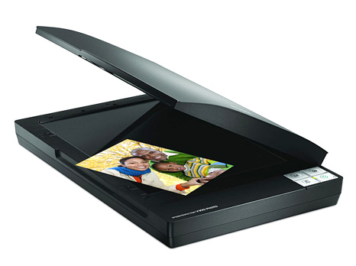
e. Scanner
Scanner adalah sebuah alat yang dapat berfungsi untuk meng copy atau menyalin gambar atau teks yang kemudian disimpan ke dalam memori komputer. Fungsi scanner ini mirip seperti mesin fotocopy, perbedaannya adalah mesin fotocopy hasilnya dapat dilihat pada kertas sedangkan scanner hasilnya dapat ditampilkan melalui monitor terlebih dahulu sehingga kita dapat melakukan perbaikan atau modifikasi dan kemudian dapat disimpan kembali baik dalam bentuk file text maupun file gambar.

Slide 10
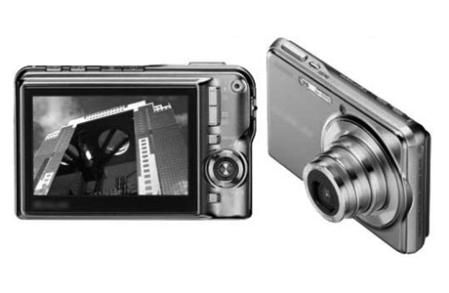
f. Kamera digital
Perkembangan teknologi telah begitu canggih sehingga komputer mampu menerima input dari kamera. Kamera ini dinamakan dengan Kamera Digital dengan kualitas gambar lebih bagus dan lebih baik dibandingkan dengan cara menyalin gambar yang menggunakan scanner. Ketajaman gambar dari kamera digital ini ditentukan oleh pixel-nya.

Slide 11
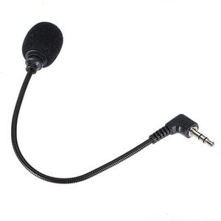
g. Microphone
Unit masukan ini berfungsi untuk merekam atau memasukkan suara yang akan disimpan dalam memori komputer atau untuk mendengarkan suara. Dengan microphone, kita dapat merekam suara ataupun dapat berbicara kepada orang yang kita inginkan pada saat chatting. Penggunaan microphone ini tentunya memerlukan perangkat keras lainnya yang berfungsi untuk menerima input suara yaitu sound card dan speaker untuk mendengarkan suara.

Slide 12
2. Output device
Unit keluaran atau alat untuk menampilkan hasil pengolahan yang dilakukan oleh CPU. Output device adalah perangkat komputer yang berguna untuk menghasilkan suatu keluaran seperti gambar, kertas (hardcopy), suara, dan sebagainya.

Slide 13
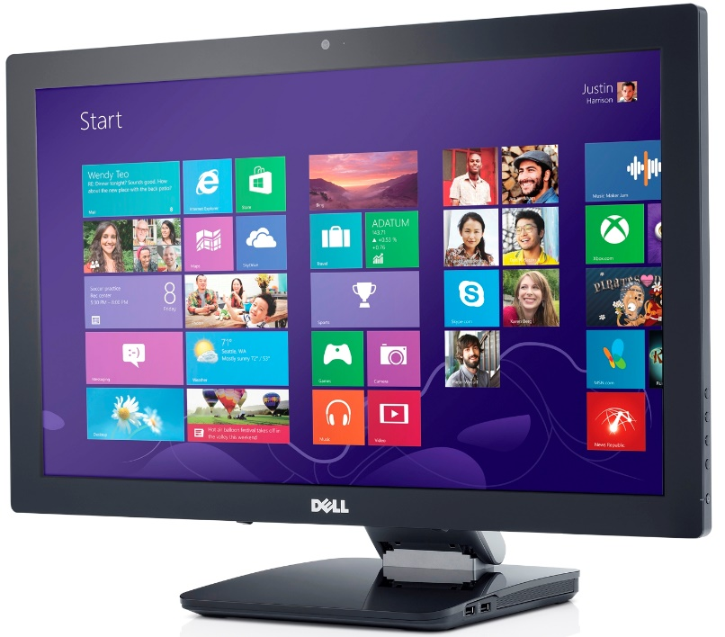
a. Monitor
Monitor komputer adalah salah satu jenis soft-copy device, karena keluarannya adalah berupa signal elektronik, dalam hal ini berupa gambar yang tampil di layar monitor. Gambar yang tampil adalah hasil pemrosesan data ataupun informasi masukan.

Slide 14
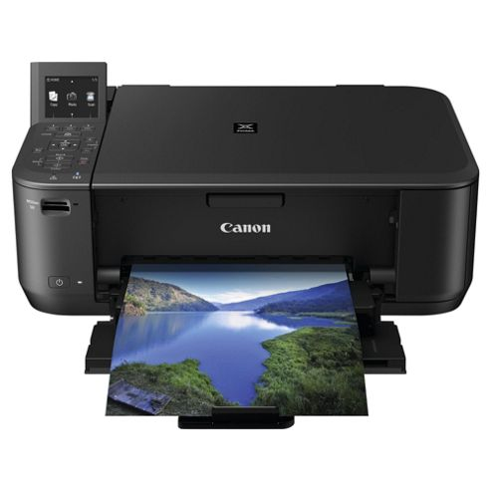
b. Printer
Printer merupakan sebuah perangkat keras yang dihubungkan pada komputer yang berfungsi untuk menghasilan cetakan baik berupa tulisan ataupun gambar dari komputer pada media kertas atau yang sejenisnya. Jenis printer ada tiga macam, yaitu jenis Printer Dot metrix, printer Ink jet, dan printer Laser jet.

Slide 15
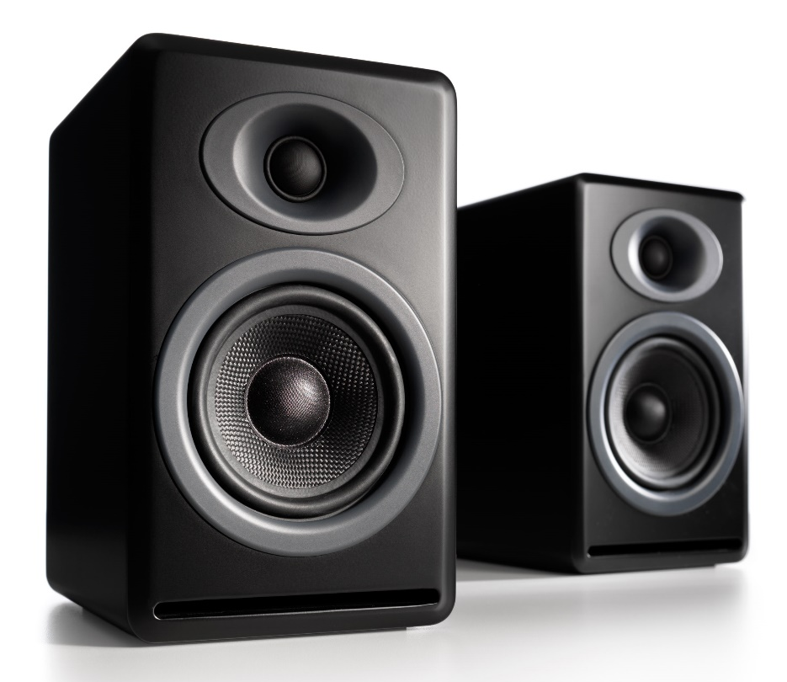
c. Speaker
Speaker di sini pengertiannya sama dengan speaker pada umumnya, Speaker adalah transduser yang mengubah sinyal elektrik ke frekuensi audio (suara) dengan cara menggetarkan komponennya yang berbentuk selaput.

Slide 16
3. Periferal ( Unit Tambahan )

Slide 17
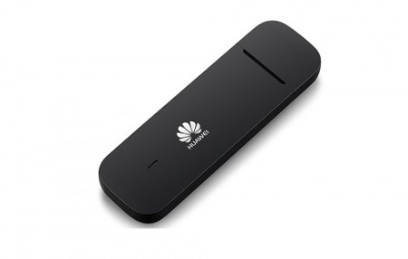
a. Modem
Modem ialah sebuah perangkat keras yang berfungsi untuk komunikasi dua arah yang merubah sinyal digital menjadi sinyal analog atau sebaliknya untuk mengirimkan pesan/data ke alamat yang dituju. Bisa dikatakan juga bahwa modem adalah perantara antara komputer dan jaringan internet.

Slide 18
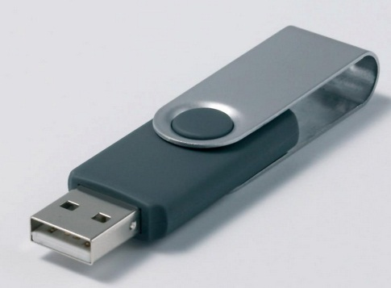
b. USB Flashdisk
Flash disk adalah alat penyimpanan data memory kilat yang memiliki alat penghubung USB. Penggerak kilat ini biasanya memiliki ukuran yang kecil dan ringan. Flashdisk ini bersifat removable sehingga bisa dicabut dan dipindahkan dari satu komputer ke komputer lain untuk pencopyan dan penyimpanan file. Kapasitas flashdisk juga cukup besar bahkan ada yang mencapai 64 GB untuk ukurannya yang bisa dibilang mini.

Slide 19
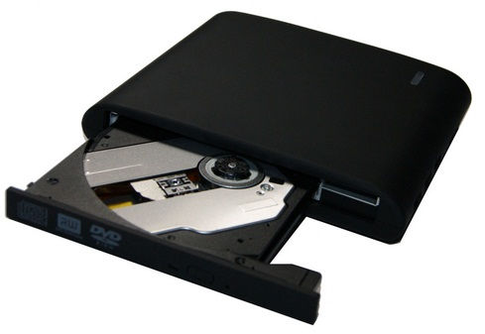
c. DVD Drive
Digital Versatile Disc atau DVD adalah perangkat penyimpanan elektronik dengan teknologi optik atau laser untuk menyimpan berbagai jenis data (video, audio, dll). DVD Drive bisa digunakan untuk membaca atau menulis (burning) data dan merupakan pengembangan inovasi dari CD Drive. Ukuran hardware ini hampir sama dengan ukuran CD ROM Drive. Namun memiliki fungsi beda. Secara umum DVD drive adalah hardware komputer yang digunakan untuk mengoperasikan kepingan DVD.

Slide 20
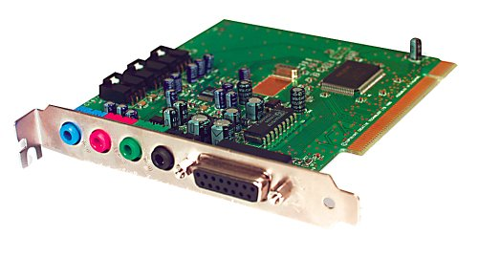
d. Soundcard
Sound Card atau kartu suara ialah suatu hardware komputer yang berguna untuk mengeluarkan dan merekam audio. Dahulu soundcard hanyalah sebagai pelengkap komputer saja, namun seiring dengan perkembangan, perangkat ini merupakan perangkat wajib yang sudah ada pada banyak komputer.

Slide 21
Terima kasih

